Slide 1
Vliv sklonu bočních stran vtokových kanálů vtokového systému tlakové licí formy na charakteristiky proudění taveniny a zachytávaní plynů ve tvarové dutině formy
Josef Kadavý

Slide 2
Osnova
Zadání
Rozbor problematiky
Řešení
Výsledek
Zhodnocení

Slide 3
Zadání
návrh vtokového systému pro konkrétní typ tlakového odlitku
Konstrukční úpravy s ohledem na sklon bočních stran vtokových kanálů
Využití numerických simulací pro volbu nejvhodnější varianty.

Slide 4
Problematika

Slide 5
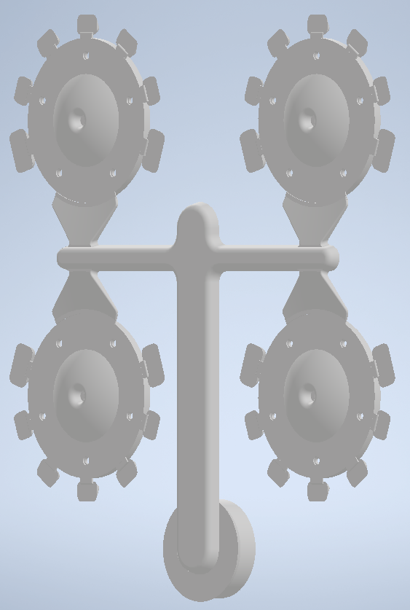
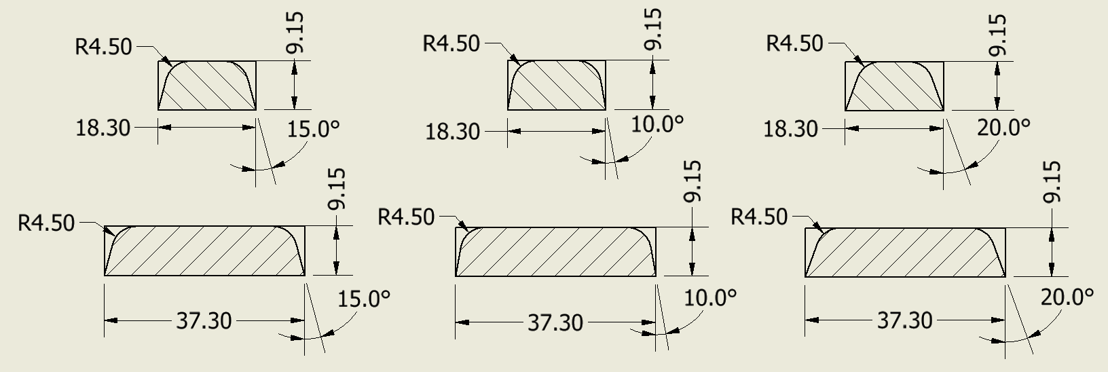
Problematika
ČSN 22 8601
3 Vtokové soustavy

Slide 6
Postup
3D modely z programu Inventor
Simulace lití v softvaru MAGMASOFT
Výpočty - Reynoldsovo číslo
- Množství vzduchu
- Odpadovosti
Model
Simulace
Výpočty

Slide 7
Výsledky
Reynoldsovo číslo – Soustava 15 nejlepší
Množství vzduchu – Soustava 15 nejlepší
Odpadovost – Zanedbatelná

Slide 8
Výsledky

Slide 9
Zhodnocení
Získané vědomosti z dané oblasti

Slide 10
Děkuji za pozornost

